Slide 1
ChatBot
Reminder
Oleh : Tim Sayang Mama
Hackfest 2017

Slide 2
Apa itu ChatBot Reminder?
One Column
ChatBot Reminder!
Adalah sebuah chatbot di dalam Line Messanger, dimana user yang menggunakan untuk keperluan kuliah dapat untuk mendapatkan reminder seputar jadwal kuliah, jadwal kuis, dan jadwal tugas. Jadwal-jadwal tersebut di masukkan secara manual di website resmi dari ChatBot

Slide 3
Latar Belakang Masalah
Banyak Universitas di Indonesia yang tingkat partisipasi mahasiswanya di perkuliahan masih sangar rendah sekali.
Banyak dari mahasiswa yang sering bolos kuliah karena lupa jadwal, tidak mengerjakan kuis, maupun tidak mengerjakan tugas

Slide 4
Tujuan Pembangunan Aplikasi
Membangun aplikasi yang dapat dipercaya menjadi alat yang selalu mengingatkan penggunanya tentang kegiatan baik kuliah, kuis, atau tugas yang akan datang
Membangun aplikasi yang dapat membantu mahasiswa dalam mendapatkan informasi terkait dengan kegiatan perkuliahan
Membangun aplikasi yang dapat diterapkan langsung ke universitas-universitas yang ada di Indonesia
.

Slide 5
Manfaat Pembangunan Aplikasi
Dari Sisi Universitas
Pihak universitas dapat terbantu dalam mengurangi jumlah mahasiswa yang sering bolos/terlambat karena lupa jadwal kuliah, mengurangi jumlah mahasiswa yang lupa mengerjakan kuis dan tugas
Dari manfaat poin 1 di atas, hal tersebut dapat berpengaruh pada peningkatan akreditasi universitas, karena dengan adanya aplikasi ini maka kegiatan perkuliahan dari mahasiswa-mahasiswa nya dapat lebih teratur dan lebih efektif dan efisien
Dari Sisi Mahasiswa
Mahasiswa dapat terbantu dalam mendapatkan informasi terkait jadwal kuliah, kuis, maupun tugas yang akan datang dengan mudah dan cepat
Mahasiswa yang kesulitan dalam mengingat jadwal kuliah, kuis, maupun tugas dapat menjadi terbantu

Slide 6




Langkah Menggunakan ChatBot
Mendaftar
Masuk di Website
Masuk di Line
Dapat Pengingat
Kamu harus mendaftar terlebih dahulu di website resmi
Setelah mendaftar, kamu dapat masuk ke sistem untuk memasukkan data jadwal, kuis atau tugas kuliah mu.
Setelah menambah data jadwal, kuis atau tugas, kamu harus login di OA line milik ChatBot Reminder untuk mendapatkan chat pengingat dari Bot-nya (id line OA : @nhr5845b)
Kamu akan mendapatkan peringatan berupa chat dari Bot milik ChatBot Reminder sesuai dengan jadwal, kuis atau tugas yang telah kamu masukkan di sistem.

Slide 7





Fitur Admin
Admin memiliki 5 fungsi utama
User
Fakultas
Program Studi
Pengelolaan untuk User, yaitu create, read, update, dan delete.
Pengelolaan untuk Fakultas, yaitu create, read, update, dan delete serta ada fungsi untuk restore data yang sudah dihapus
Pengelolaan untuk Program Studi, yaitu create, read, update, dan delete serta ada fungsi untuk restore data yang sudah dihapus
Sesi
Mata Kuliah
Pengelolaan untuk Sesi, yaitu create, read, update, dan delete serta ada fungsi untuk restore data yang sudah dihapus
Pengelolaan untuk Mata Kuliah, yaitu create, read, update, dan delete serta ada fungsi untuk restore data yang sudah dihapus

Slide 8
Fitur User
CRUD Jadwal Kuliah
Tampil Detail Jadwal di Line
Tampil Detail Tugas/Kuis di Line
CRUD Jadwal Kuis/Tugas
Reminder Jadwal Kuliah
Login/Register
Reminder Jadwal Kuis/Tugas

Slide 9
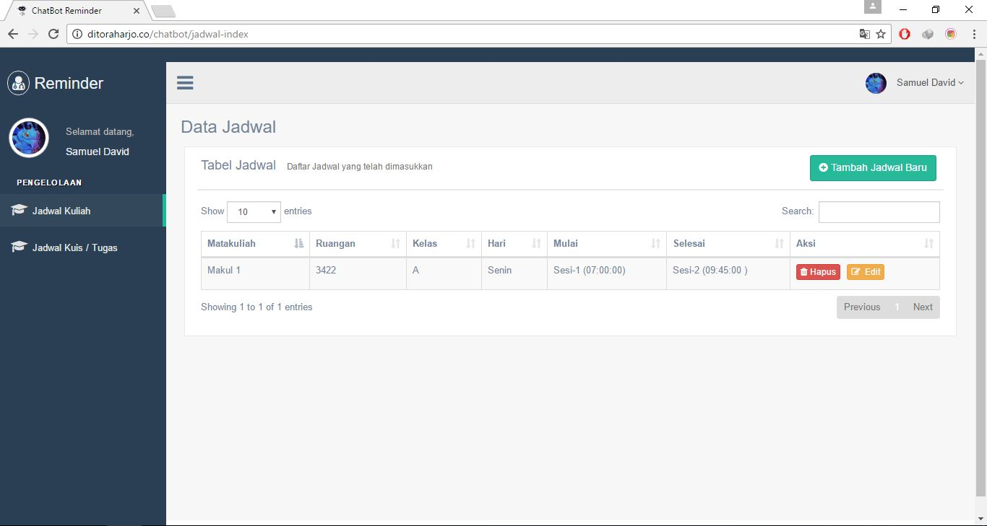
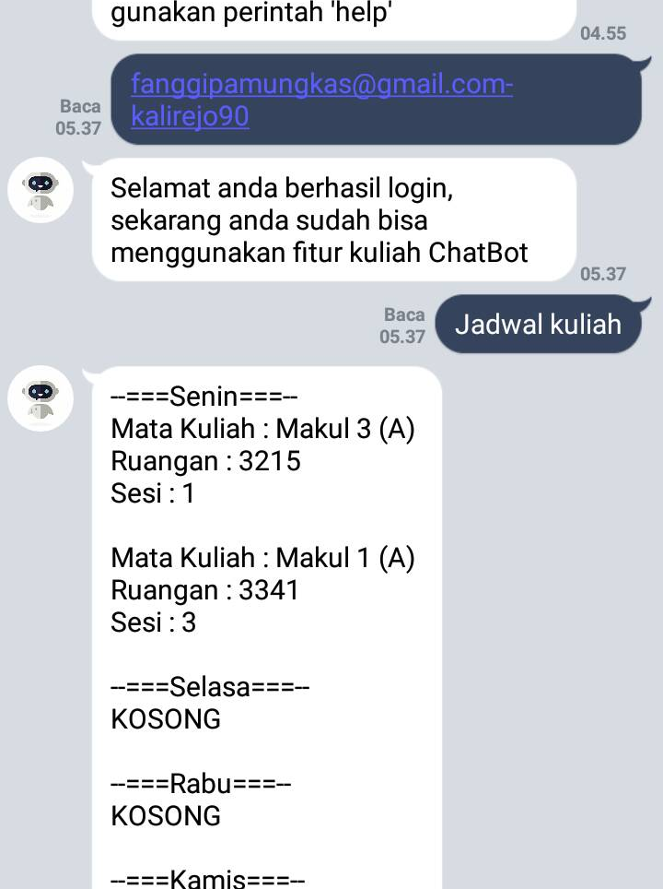

Fleksibel
Untuk menambahkan jadwal kuliah serta tugas/kuis, dapat melalui website resmi kami.
Untuk mendapatkan reminder, cukup tambahkan OA kami di Line anda

Slide 10



Bahasa Pemrograman dan Aplikasi yang Digunakan
PHP (Laravel 5.4 Framework), HTML 5, CSS 3, dan Java Script
Sublime Text Editor, XAMPP

Slide 11
Kesimpulan
Kesimpulan yang dapat diambil :
Aplikasi ini akan berguna bagi mahasiswa dalam keseharian perkuliahan
Dengan aplikasi ini, diharapkan dapat meningkatkan partisipasi mahasiswa dalam perkuliahan
Dengan aplikasi ini, diharapkan dapat mengurangi tingkat mahasiswa yang lupa dalam mengumpulkan tugas atau mengerjakan kuis
Dengan aplikasi ini, diharapkan dapat meningkatkan akreditasinya dikarenakan adanya peningkatan partisipasi mahasiswa

Slide 12
Terima Kasih!
Apakah ada pertanyaan?

